Slide 1
计量经济学基础
第二章 简单线性回归模型

Slide 2
主要内容
一、模型的建立及其假定条件
二、简单线性回归模型的参数估计
三、简单线性回归模型的统计检验
四、回归预测

Slide 3
第一节 模型的建立及其假定条件
1、变量间的关系及回归分析的基本概念
2、简单线性回归模型
3、随机误差项的假定条件

Slide 4
1、变量间的关系及回归分析的基本概念
1、变量间的关系

Slide 5
变量间的关系

Slide 6
回归分析的基本概念
“回归(regression )”一词最早由英国生理学家高尔顿（Galton,1886）提出，用以指儿女的身高有回复到同龄人口总体平均身高的趋势
回归分析(regression analysis)是研究一个变量关于另一个（些）变量的具体依赖关系的计算方法和理论。其目的在于通过后者的已知或设定值，去估计和（或）预测前者的（总体）均值（Gujarati，1995）
被解释变量（Explained Variable）或因/应变量、左端变量（Dependent Variable）
解释变量（Explanatory Variable）或自变量、右端变量（Independent Variable）

Slide 7
回归分析的基本概念
回归分析构成计量经济学的方法论基础。其主要内容包括：
模型建立
参数估计
模型检验：计量经济检验、统计推断检验、经济意义检验、预测检验
模型应用：结构分析、政策评价、经济预测、检验和发展经济理论

Slide 8
2、简单线性回归模型
假定两变量间的统计依赖关系如下：
Y_{i} = β₁ + β₂X_{i} + u_{i}
上式表示变量Y_{i} 和X_{i}之间的真实数量关系。其中：
Y称被解释变量（因/应变量、左端变量）
X称解释变量（自变量、右端变量）
u称随机误差项
β₁称常数项
β₂称回归系数
β_{1、}β₂
通常未知
称模型 Y_{i} = β₁ + β₂X_{i} + u_{i} 为简单线性回归模型

Slide 9
（一）线性的含义
变量线性
因变量的条件均值是自变量的线性函数。在这种情况下，解释变量的单位变动所引起的因变量的变化率为一常数，即斜率为常数。
参数线性
因变量的条件均值是参数（自变量前的回归系数）的线性函数，而变量之间并不一定是线性的。也就是说这个参数是一次方的。

Slide 10
“线性”的判断
变量、参数均为“线性”
参数“线性”，变量”非线性”
变量“线性”，参数”非线性”
计量经济学中:
线性回归模型主要指就参数而言是“线性”,因为只要对参数而言是线性的,都可以用类似的方法估计其参数。

Slide 11
1、条件分布和条件期望（均值）
（二）几个概念：

Slide 12
E(Y_{i}|X_{i})
605 825 1045 1265 1485 1705 1925 2145 2365 2585

Slide 13
（三）总体回归线与总体回归函数

Slide 15
总体回归函数（PRF）
E(Y_{i}|X_{i})
605 825 1045 1265 1485 1705 1925 2145 2365 2585

Slide 16
分 析：
（1）由于不确定因素的影响，对同一收入水平X，不同家庭的消费支出不完全相同；
（2）但由于调查的完备性，给定收入X后，消费支出Y的分布是确定的，即Y的条件条件分布是已知的，如：P（Y=638|X=800=1/4）
因此，给定收入X的任一值X_{i}，可得消费支出Y的条件均值或条件期望：E（Y|X=X_{i}）。在该例中：E（Y | X=800）=605

Slide 17
描出散点图：
3500
3000
每
月
2500
消
2000
费
支
1500
出
Y
1000
（元）
500
0
500
1000
1500
2000
2500
3000
3500
4000
每月可支配收入X（元）
随着收入的增加，“平均而言”消费也在增加，且Y的条件均值均落在一根正斜率的直线上。这条直线称为总体回归线。

Slide 18
根据总体回归线，可将同一收入水平下居民的平均消费支出看成是其可支配收入的线性函数，即总体回归函数为:
任意代入两组X_{i}和E（Y|X_{i}）的值，即可解出β₁=18.333，β₂=0.733，即总体回归函数为：
其中β₂=0.733的含义是：居民人均可支配收入每增加1元，消费支出平均将增加0.733元。即边际消费倾向为0.733。

Slide 19
随机误差项
总体回归函数说明在给定的收入水平X_{i}下，该社区家庭平均的消费支出水平。
但对某一个别的家庭，其消费支出可能与该平均水平有偏差。
记
称u_{i}为Y_{i}围绕它的期望值E(Y|X_{i})的离差，是一个不可观测的随机变量，又称为随机干扰项或随机误差项

Slide 21
为什么回归模型中必须包含随机误差项？
随机误差项主要包括下列因素：
在解释变量中被忽略的因素的影响；
影响不显著的因素
未知的影响因素
无法获得数据的因素
变量观测值的观测误差的影响；
模型关系的设定误差的影响；
经济现象的内在随机性。

Slide 22
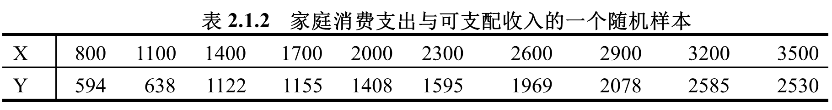
样本回归函数（SRF）
总体的信息往往无法掌握，现实的情况只能是在一次观测中得到总体的一个样本。
问题：能从一次抽样中获得总体的近似的信息吗？如果可以，如何从抽样中获得总体的近似信息？
例2.1.2：在例2.1.1的总体中有如下一个样本，问：能否从该样本估计总体回归函数PRF？
回答：能

Slide 23
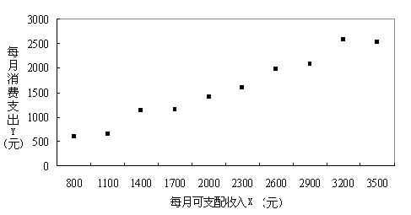
描绘出核样本的散点图（scatter diagram)：
样本散点图近似于一条直线，画一条直线以尽好地拟合该散点图，由于样本取自总体，可以该线近似地代表总体回归线。该线称为样本回归线（sample regression lines）。

Slide 25
样本回归函数SRF
记样本回归线的函数形式为：
则称其样本回归函数（sample regression function，SRF）
●每次抽样都能获得一个样本，就可以拟合一条样本回 归线，所以样本回归线随抽样变化而变化，可以有许多条（SRF不唯一）
SRF1
●每一条样本回 归线与总体回归线
都有偏离，但若对多条样本回归线
的位置进行平均，则平均后的样本
回归线将与总体回归线重合。
PRF
SRF2

Slide 26
样本回归模型：

Slide 27
回归分析的主要目的：
由样本回归函数 估计总体回归函数
显然，样本回归线与总体回归线之间总存在差异，回归分析的目的就是设计出一种方法，以使SRF尽可能“接近”PRF；或者说使 尽可能“接近”
Y
E(Y｜X_{i})= β₁ + β₂X_{i}
Y_{i}
.
u_{i}
.
.
e_{i}
.
.
.
.
.
.
.
.
X
注意：这里PRF可能永远无法知道。
总体回归线与样本回归线之间的关系

Slide 28
残差与随机扰动项的关系：

Slide 29
总结：

Slide 30
第二节：简单线性回归模型的参数估计
本节基本内容:
● 简单线性回归模型的基本假定
● 普通最小二乘法
● OLS回归线的性质

Slide 31
一、简单线性回归模型的基本假定
用样本去估计总体回归函数，总要使用特定的方法，而任何估计参数的方法都有一定的适用条件——假定条件
1. 为什么要作基本假定？
●只有具备一定的假定条件，所作出的估计才具有良好的统计性质。
●模型中有随机扰动，参数的估计量也是一个随机变量，只有对随机扰动的分布作出假定，才能确定所估计参数的分布性质，也才可能进行假设检验和区间估计。
假定分为：◆对模型和变量的假定◆对随机扰动项的假定

Slide 32
1、对模型和变量的假定
例如对于
●假定模型设定是正确的（变量和模型无设定误差）
●假定解释变量X是非随机的，即在重复抽样中取固定值。或者虽然X是随机的，但与扰动项u是不相关的。(从变量X角度看是外生的)
注意: 解释变量非随机在自然科学的实验研究中相对容易满足，经济
领域中变量的观测是被动不可控的，X非随机的假定并不一定
都满足。

Slide 33
2、对随机扰动项u的假定
假定1：零均值假定: 在给定X_{i}的条件下，u_{i}的条件期望为零，即E(u_{i}|X_{i})=0。

Slide 34
2、对随机扰动项u的假定
假定2：同方差假定:在给定X_{i}的条件下，u_{i}的条件方差为某个常数，即
E(Y|X) = β₁ + β ₂X
E(Y|X) = β ₁ + β ₂X
同方差
异方差

Slide 35
假定3：无自相关假定: 随机扰动项u_{i}的逐次值互不相关，即：
注: 当随机扰动项满足同方差和无自相关假定时，
其方差-协方差矩阵为：

Slide 36
假定4：解释变量X是非随机的，或者虽然X是随机的但与扰动项u不
相关，即：
假定5：正态性假定：随机扰动项服从均值为零，方差为σ²的正态分布
（说明：正态性假定并不影响对参数的点估计，所以有时不列入基本假定，但这对确定所估计参数的分布性质是需要的。且根据中心极限定理，当样本容量趋于无穷大时， u_{i}的分布会趋近于正态分布。所以正态性假定有合理性）

Slide 37
被解释变量Y的分布性质

Slide 38
二、普通最小二乘法
（Ordinary Least Squares ）
◆OLS的基本思想

Slide 40
OLS估计原理
即
式(1)称为正规方程组（或简称为正规方程）
使用消元法可求得总体回归系数的估计值为：

Slide 41
(其中x_{i}，y_{i}分别称为对应的样本值与其均值的离差)
由于：
将其代入与方程组（2），则得到OLS估计的离差形式为：
牢记！
注意：在计量经济学中，往往以小写字母表示变量观测值对其均值的离差！

Slide 42
一元线性回归模型举例
地区 | 人均可支配收入X | 人均消费支出Y | 地区 | 人均可支配收入X | 人均消费支出Y
北京市 | 62361.22 | 39842.69 | 湖北省 | 25814.54 | 19537.79
天津市 | 39506.15 | 29902.91 | 湖南省 | 25240.75 | 18807.94
河北省 | 23445.65 | 16722 | 广东省 | 35809.9 | 26053.98
山西省 | 21990.14 | 14810.12 | 广西 | 21485.03 | 14934.75
内蒙古 | 28375.65 | 19665.22 | 海南省 | 24579.04 | 17528.44
辽宁省 | 29701.45 | 21398.31 | 重庆市 | 26385.84 | 19248.47
吉林省 | 22798.37 | 17200.41 | 四川省 | 22460.55 | 17663.55
黑龙江 | 22725.85 | 16993.96 | 贵州省 | 18430.18 | 13798.06
上海市 | 64182.65 | 43351.3 | 云南省 | 20084.19 | 14249.93
江苏省 | 38095.79 | 25007.44 | 西藏 | 17286.06 | 11520.23
浙江省 | 45839.84 | 29470.68 | 陕西省 | 22528.26 | 16159.69
安徽省 | 23983.58 | 17044.64 | 甘肃省 | 17488.39 | 14623.95
福建省 | 32643.93 | 22996.04 | 青海省 | 20757.26 | 16557.19
江西省 | 24079.68 | 15792.02 | 宁夏 | 22400.42 | 16715.09
山东省 | 29204.61 | 18779.77 | 新疆 | 21500.24 | 16189.09
河南省 | 21963.54 | 15168.5
案例2.1 右表给出了中国31个省市自治区2018年底居民人均可支配收入（元）和人均消费支出（元）的相关统计数据。
试估计Y与X之间的关系

Slide 43
作出X、Y之间的散点图：
建立回归模型
由散点图可知，Y随X的增加而线性增加，因此建立线性回归模型：

Slide 44
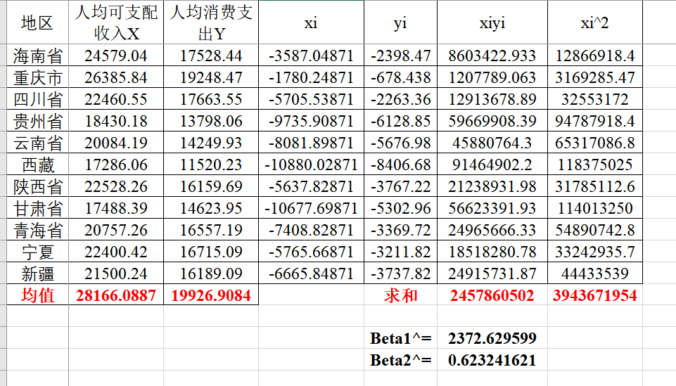
估计回归系数
得出样本回归方程

Slide 45
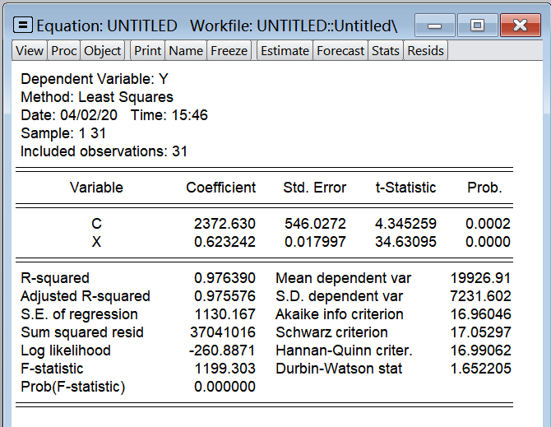
附：EViews回归结果

Slide 46
几个常用的结果

Slide 50
第三节 最小二乘估计量的统计性质
线性性
无偏性
有效性（最小方差性）

Slide 51
线性性
所谓线性性是指参数估计量可以表示为被解释变量观测值的线性组合；即 均为Y_{i}（i=1,2,···,n）的线性函数

Slide 52
无偏性
无偏性，是指即OLS估计量 的数学期望（均值）等于总体回归参数 真实值。即：
无偏性表明：样本回归模型的参数估计量是以总体参数的真实值为分布中心的随机变量，反复进行抽样估计即可得总体参数的真实值。

Slide 53
有效性
所谓有效性，是指在 的所有线性无偏估计量中，最小二乘估计量 具有最小的方差
有效性表明：在一元线性回归模型的各种线性无偏估计量中，OLS估计量的效果最好。
在有效性的证明过程中，可以求解出OLS估计量的方差为：

Slide 54
总结：高斯－马尔科斯定理
在满足经典假设的条件下，线性回归模型的最小二乘估计量是具有最小方差的线性无偏估计量
称线性回归模型的OLS估计量为最优线性无偏估计量(The Best Linear Unbiased Estimator)，简称BLUE性质

Slide 55
参数估计量的概率分布及随机误差项方差的估计
1、参数估计量的概率分布
在解释变量非随机及随机扰动项服从正态分布的假定下，被解释变量Y_{i}服从正态分布，且彼此相互独立；
OLS估计量的线性性意味着 分别是Y_{i}的线性组合，故必然服从正态分布。

Slide 56
2、随机误差项u的方差σ²的估计

Slide 57
3、参数估计量的方差和标准差

Slide 58
故若总体方差已知：
若总体方差未知：

Slide 59
第五节、参数的显著性检验与区间估计
回归分析的目的之一是要判断解释变量X是否是被解释变量Y的一个显著性的影响因素。
在一元线性回归模型中，就是要判断自变量X是否对因变量Y具有显著的线性影响。这就需要进行变量的显著性检验。
变量的显著性检验所应用的方法是数理统计学中的假设检验。
在计量经计学中，主要是针对参数真值是否为零来进行显著性检验的。

Slide 60
1）参数的显著性检验

Slide 61
2）参数的显著性检验
而t_{0.025}(29)=2.045，故|t₁|>t_{0.025}(29) ， |t₂| >t_{0.025}(29)，即回归系数β ₁、 β ₂均显著异于零

Slide 62
参数显著性检验的p 值检验准则（双侧检验）
假设检验的 p 值：
p 值是基于既定的样本数据所计算的统计量t的伴随概率（也称为边际显著性水平），它是拒绝原假设的最低显著性水平。统计分析软件中通常都给出了相关检验的 p 值
方法：将给定的显著性水平 与 值进行比较：

Slide 63
3）参数的置信区间估计
显著性检验可以通过一次抽样的结果检验总体参数可能的假设值（如是否为零），但它并没有指出在一次抽样中样本参数值到底离总体参数的真值有多“近”。
要判断样本参数的估计值在多大程度上可以“近似”地替代总体参数的真值，往往需要通过构造一个以样本参数的估计值为中心的“区间”，来考察它以多大的可能性（概率）包含着真实的参数值。这种方法就是参数检验的置信区间估计。

Slide 64
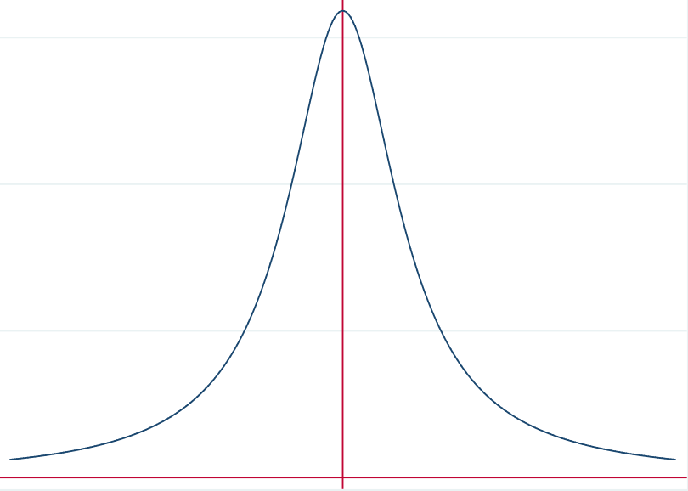
3）回归系数的置信区间
α/2
α/2

Slide 66
第四节、回归方程的拟合优度检验
本节基本内容:
●什么是拟合优度
●总变差的分解
●可决系数

Slide 67
一、为什么要进行拟合优度检验?

Slide 68
一、为什么要进行拟合优度检验?

Slide 69
拟合优度的度量建立在总离差平方和分解的基础上
1）总离差平方和的分解
已知由一组样本观测值（X_{i}，Y_{i}），i=1,2,…,n 得到如下样本回归线： 其关系如图：
Y
Y_{i}
.
.
.
.
.
.
.
.
.
.
.
.
X

Slide 70
为综合考虑样本回归线对所有样本点的拟合程度，进行如下运算：
1）总离差平方和的分解
样本第i个观测值Y_{i}与样本均值 的离差y_{i}以分解为 两部分：

Slide 71
1）总离差平方和的分解
衡量了在因变量的波动性中，不能由自变量的波动，只能由其它随机影响因素的波动进行解释的部分
衡量了因变量（围绕均值取值）的波动性
衡量了在因变量的波动性中，能够由自变量的波动（ ）进行解释的部分

Slide 72
２）样本可决系数
在给定样本中，TSS不变。如果ESS在TSS中占的比重越大，这说明样本回归线对样本值的拟合优度越好，自变量对因变量的解释能力越强。令：

Slide 73
２）样本可决系数
则称R²为样本可决系数，或决定系数、判定系数
由R²的定义知：其取值范围为[0，1]。 R²越接近1，说明被解释变量的实际观测值离样本回归线越近，即样本回归线对样本数据的拟合程度越高，也即解释变量X对被解释变量Y的解释力越强。
R²的经济含义是：在被解释变量Y的波动中，有R² （%）的部分可由自变量X的波动得到解释。

